Slide 1
CaaS
Xamarin Fest Latam

Slide 2
AGENDA
Objetivos
¿Qué es un bot?
Bot Framework
Mi primer bot
Form Flow
Deploy
Sorteo
Preguntas

Slide 3
01
OBJETIVOS
Agitar el meetup XamarinUY
Introducir un tema “distinto”
Aprender
Hacer un bot simple
https://join.skype.com/bot/88a38c43-ecd4-4e1c-bd89-89edc9ee1675
Si hay interés, hacer una serie de charlas en los meetups del año
Bots más complejos
LUIS
Integrar con Xamarin
Interfaces de chats con Xamarin Forms
UX-UI

Slide 4
02
¿QUE ES UN BOT?
Un bot es una aplicación que realiza una o mas actividades automatizadas
Resuelve un problema específico
Se ejecuta en cualquier lugar
El lenguaje humano es la UI
Son las nuevas apps (?)

Slide 5
03
BOT FRAMEWORK
Es un servicio
Parte de Cortana Intelligence Suite
Es un SDK

Slide 6
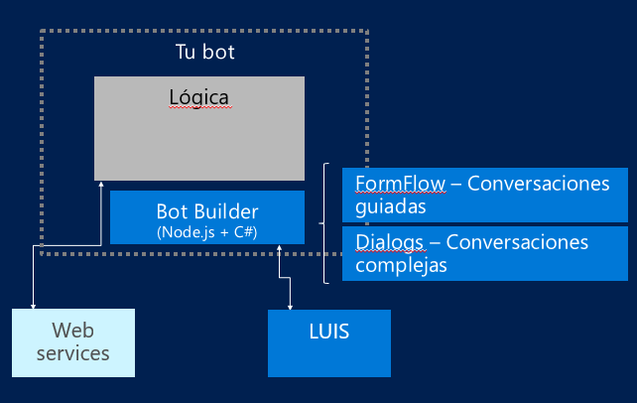

Slide 7
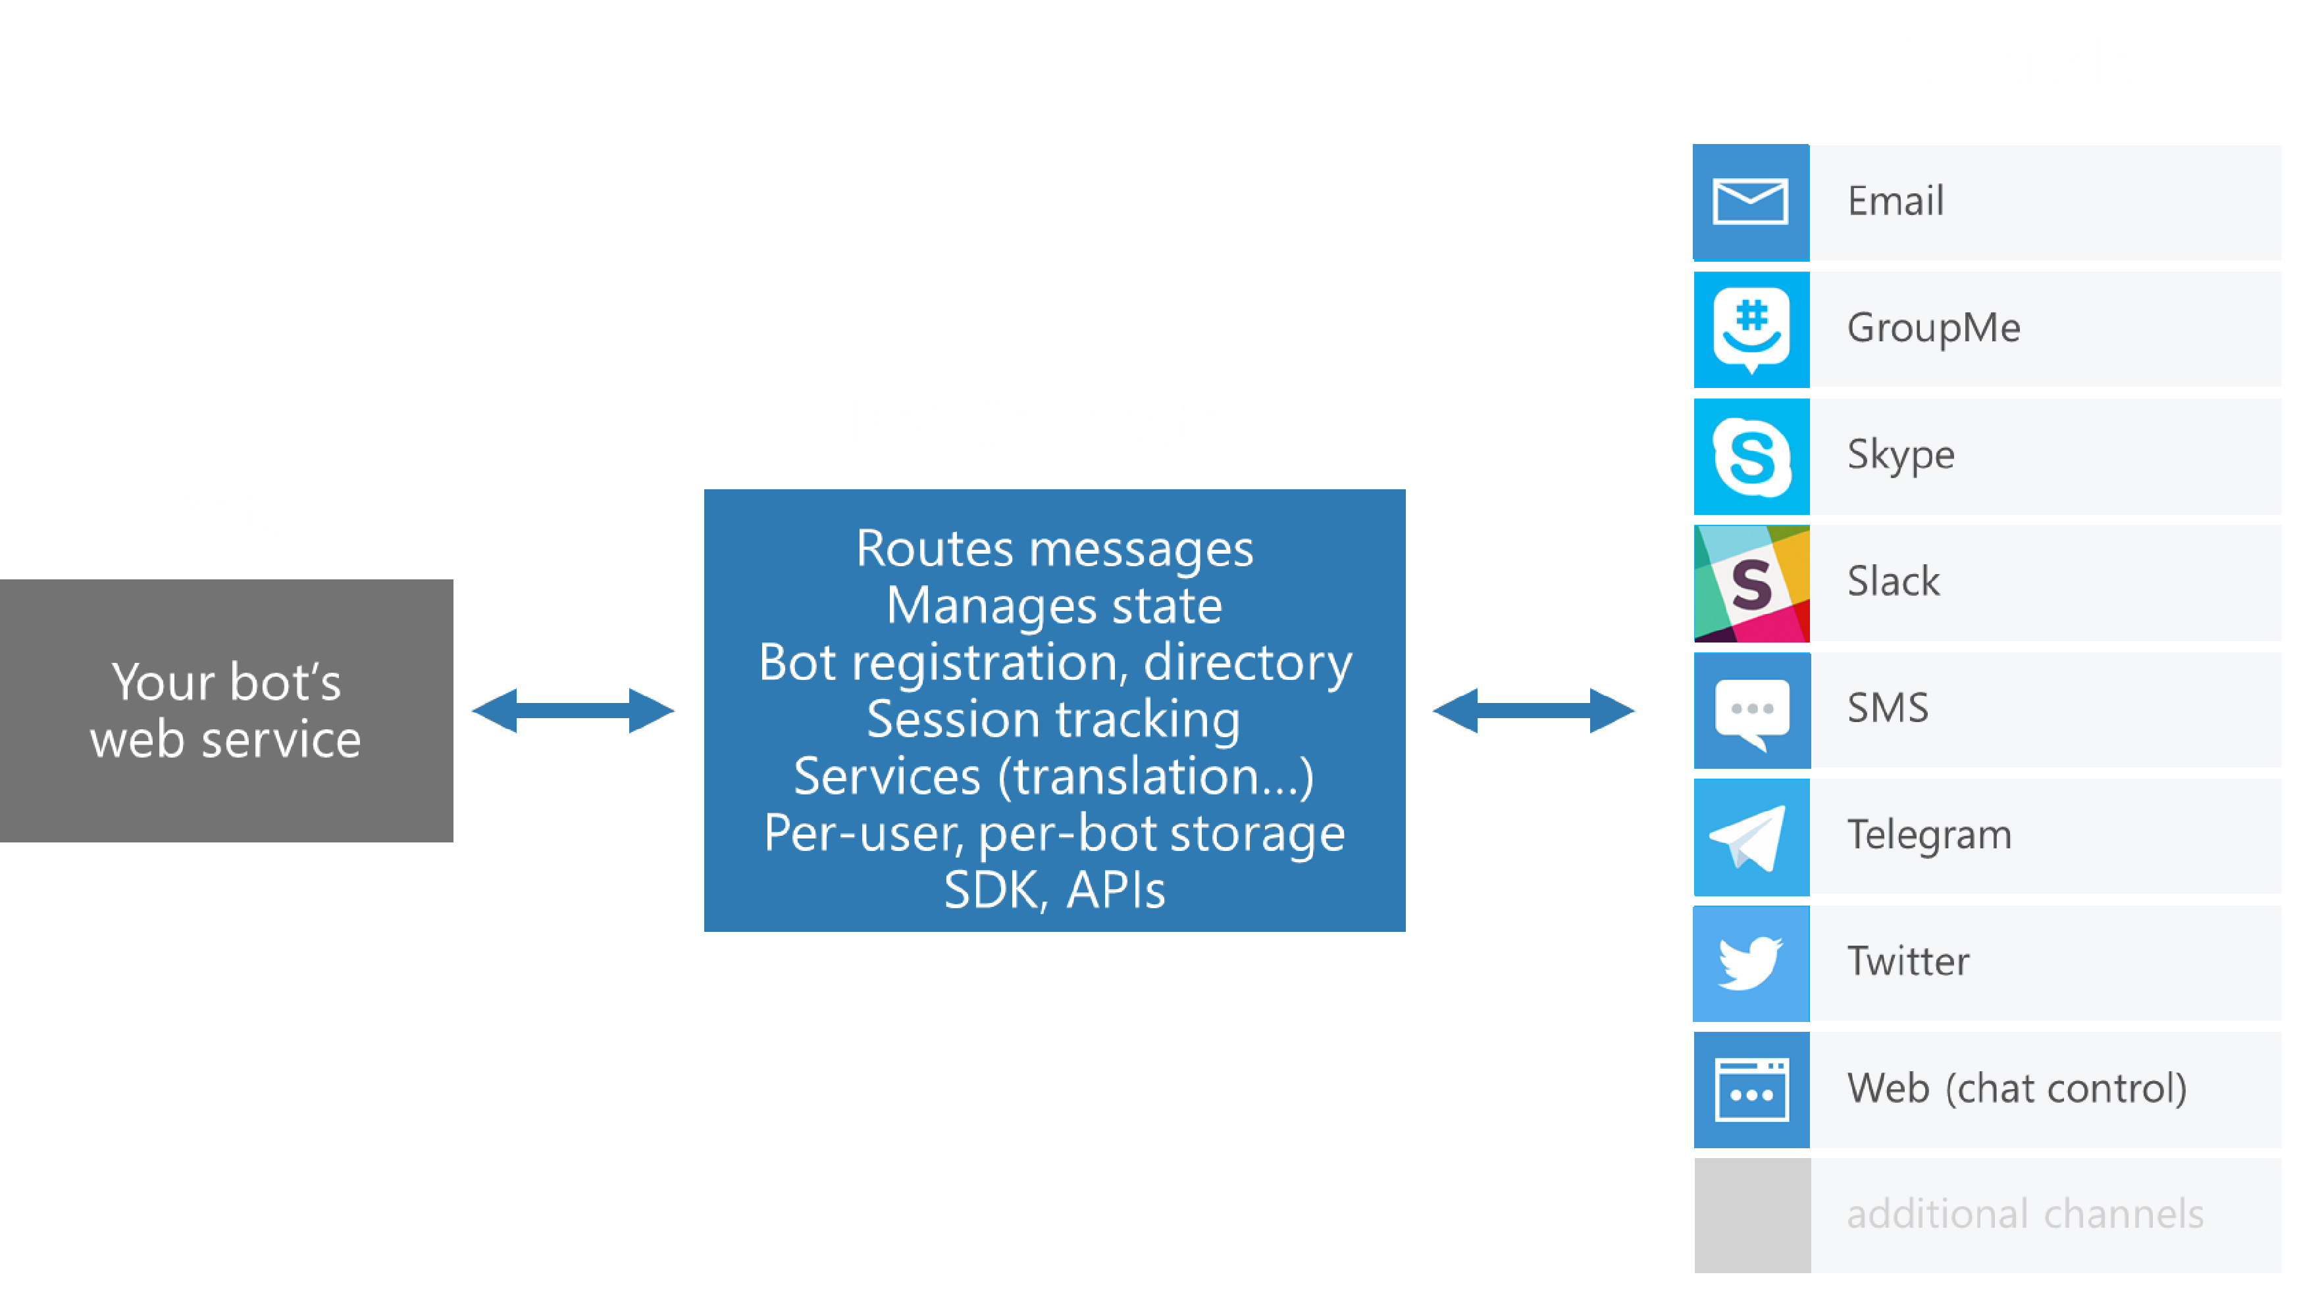
Dev portal
Canales
Bot Connector
Enviar/Recibir mensajes
Estado de almacenamiento
Traducción
Telemetría
Tu bot

Slide 8
05
MI PRIMER BOT
Visual Studio 2015 (latest update)
Bajar Bot Application Template y copiar en %USERPROFILE%\Documents\Visual Studio 2015\Templates\ProjectTemplates\Visual C#\
http://aka.ms/bf-bc-vstemplate
Bajar e isntalar Bot Framework Emulator
http://aka.ms/bf-bc-emulator

Slide 9
06
FORM FLOW
Conversaciones guiadas
Clase serializable con anotaciones
Ideal para llenar formularios
Ordenes de compra
Anotarse a un sorteo
Etc
Vamos a hacer uno!

Slide 10
06
DEPLOY
Publicar a un app service de azure
botframework.com
Registrar bot
Generar App Id
Generar Password
Actualizar app service de azure
Agregar a skype y usar!!!!

Slide 11
07
SORTEO
http://xamarinfest120170328042756.azurewebsites.net/api/gifts

Slide 12
08
Preguntas?

